Slide 1

2026년 생성형AI 보안취약점 분석 교육 생성형 AI 보안위협 및 보안성 검증 (국정원/KISA 생성형AI 보안가이드 비교분석)
2026.5.13.
김설기
보안이 없으면, AI도 없습니다

Slide 2
오늘의 구성
5교시 일정
슬롯 1
이론
슬롯 2
이론
슬롯 3
이론
실습
슬롯 4
실습
슬롯 5
실습
NIS·KISA
보안 가이드
비교분석
OWASP LLM
Top 10
취약점 분석
프롬프트
인젝션 실습
+ 우회 사례
출력 통제
데이터 유출
권한 오남용
임베딩/벡터
DB 취약점
실습
11:20-12:50 점심
Agent·동형암호는 4일차에서 심화

Slide 3
강사 소개
강사
김설기
통계학 박사 / Privacy & AI
데이터 프라이버시 연구 → AI 보안 위협 분석으로 이어진맥락을 공유
서울대학교 | Case Western Reserve Univ.
전) NAVER Clova AI 전) CryptoLab

Slide 4
학습 목표
오늘 강의를 마치면
1
NIS T01-T15 위협 지형도와 KISA 역할별 수칙을
비교 설명할 수 있다
슬롯 1
2
OWASP LLM Top 10 (2025)을 NIS T코드와
교차 매핑하고, NIS 공백 4종을 식별할 수 있다
슬롯 2
3
프롬프트 인젝션 공격을 직접 수행하고
방어 원리를 설명할 수 있다
슬롯 3
4
출력 통제 우회·데이터 유출·권한 오남용
공격을 탐지하고 대응할 수 있다
슬롯 4
5
벡터 DB / RAG 환경의 취약점을
실습으로 확인하고 대책을 수립할 수 있다
슬롯 5

Slide 5
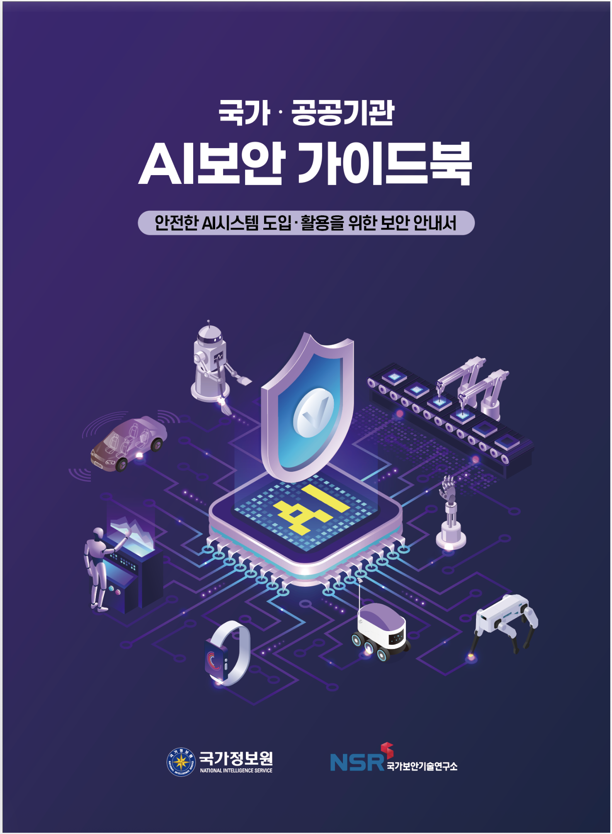
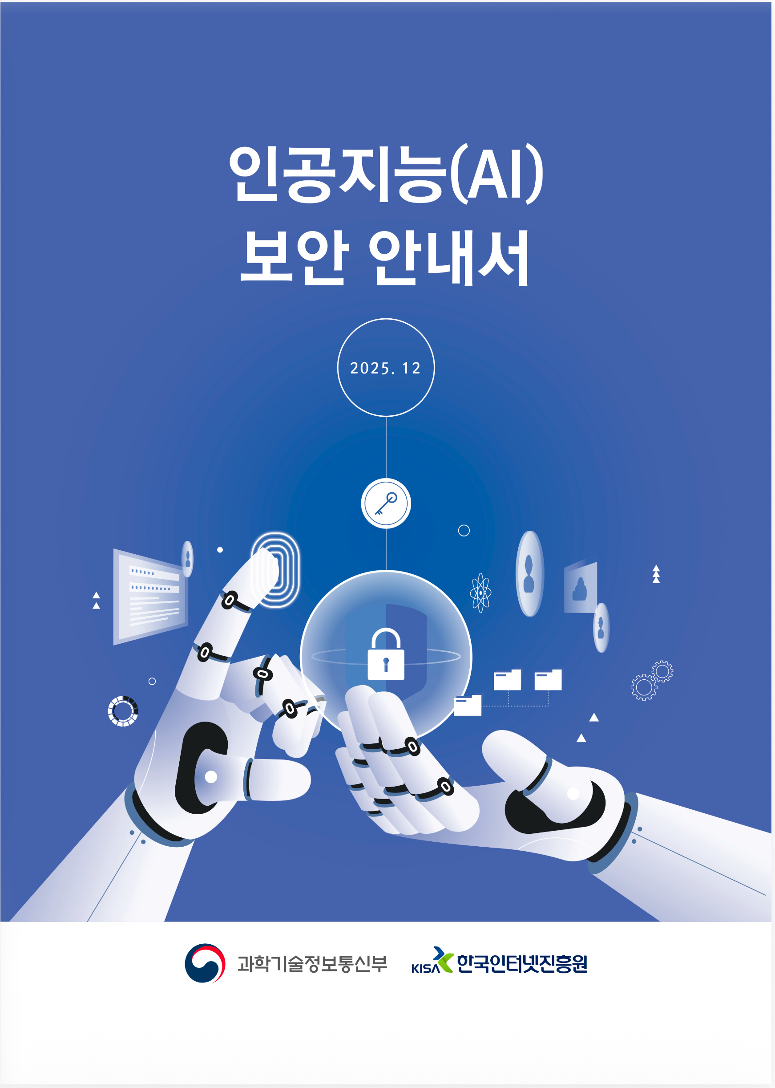
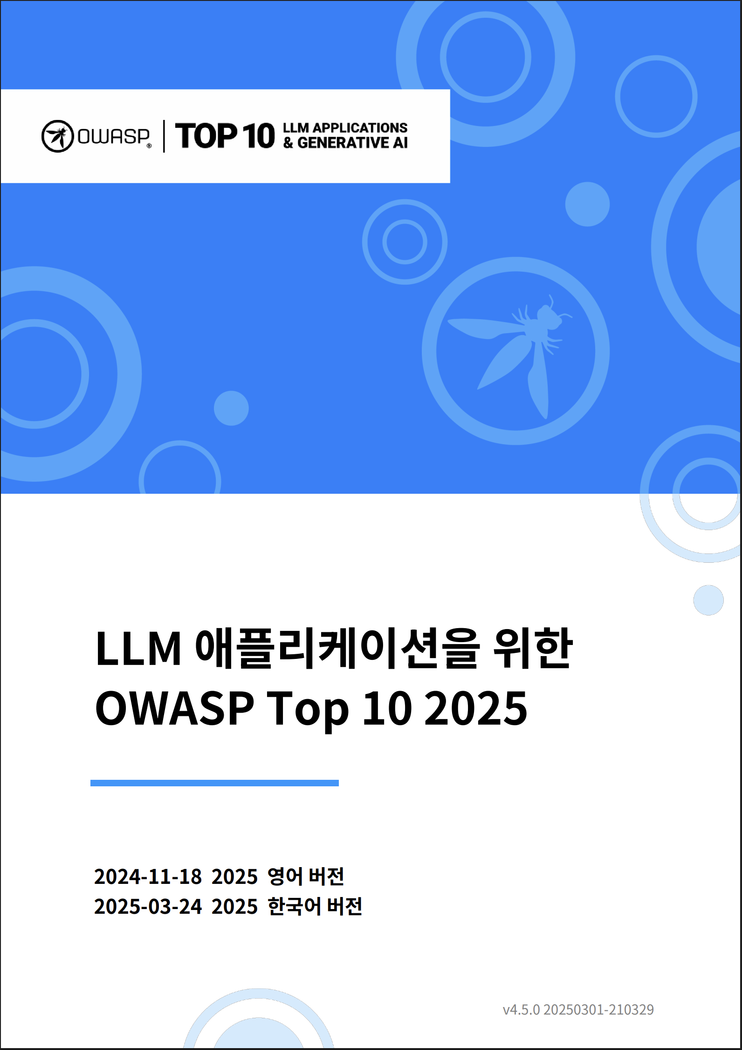
참고 자료
오늘 강의의 세 가지 기반 문서
국가공공기관 AI 가이드북 - 국가정보원(NIS)
인공지능 보안 안내서 - KISA
OWASP LLM Top 10
생성형 AI 보안 위협·대책
T01-T15 / M01-M30
AI 서비스 보안 안내서
역할별 책임 체계
개발자 관점
LLM01-LLM10 (2025)

Slide 6
브리지
AI 이야기 전에
데이터로 할 수 있는 일 — 실제 사례 두 가지

Slide 7
사례 01
공개 사진 30억 장 — 얼굴 하나로 당신을 찾아낸다
T07 연결
Clearview AI (미국, 2017~현재)
SNS·뉴스·공공 기록에서 30억 장+ 얼굴 사진 무단 수집
DB 구축 → 미국·캐나다·호주 3,100개+ 법집행기관 납품
당신이 10년 전
올린 사진 한 장이
지금 이 순간
누군가를 특정하는
데 쓰이고 있을 수
있습니다.
어떻게 쓰이는가
현장 사진 1장 업로드 → 수초 내 이름·주소·SNS 계정 반환
당신 얼굴이 찍힌 곳이라면 어디서든 추적 가능
결과
EU GDPR / 캐나다 / 호주 프라이버시 위반 → 과징금·사용 금지
그러나 이미 전 세계 DB는 존재한다
Clearview AI · EU GDPR 위반 과징금 (2022) · GAO 얼굴인식 기술 보고서 2023

Slide 8
사례 02
DNA에서 용의자 얼굴을 — AI 표현형 분석
T02·T04 연결
Case 1: Parabon NanoLabs
범죄 현장 DNA → AI 모델 → 피부색·눈색·얼굴형 예측 → 실제 몽타주 (Snapshot DNA Phenotyping)
익명화했다고 안전한 게 아닙니다.
AI는 '다른 데이터'와 연결해서 다시 특정합니다.
Case 2: Harvard Medical School (2019)
익명화된 의료 유전체 → 공개 DB 교차 분석 → 익명화 해제, 개인 식별
연결: AI가 학습한 데이터에서 민감정보를 재구성 → T02, T04

Slide 9
공통 원리
공개된 조각 + 추론 = 비공개 정보
공개 데이터 A
공개 데이터 B
AI 추론
비공개
민감정보
+
+
=
속도
규모
정확도
수일 → 수초
1명 → 수백만 명 동시
추론 오류 급감

Slide 10
브리지 → 본강
이 두 사례, AI 보안과 어떻게 연결되는가
공개 조각 + AI 추론 = 비공개 정보 → T07 민감정보 입력유출 (속도·규모·정확도로 증폭)
DNA 복원 사례 → T02: 비인가 민감정보 학습 / T04: 학습데이터 추출
지금부터는 이 능력이 AI 시스템을 통해 어떻게 위협이 되는지 — NIS 분류체계로

Slide 11
빠른 복습
LLM · RAG · Agent
보안 관점에서 다시 한 번

Slide 12
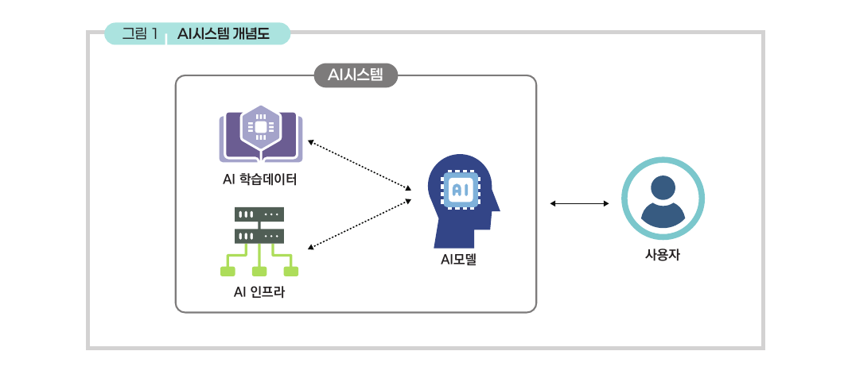
AI 시스템
LLM 엔진
RAG·벡터DB
입력 UI
학습데이터
Agent
1-2일차 내용 복습 — '어디가 뚫리는지' 보기 위한 지도

Slide 13
생성형 AI 구성요소 × 공격 표면
프롬프트 인젝션(T08) / 학습데이터 추출(T04) / 적대적 예제(T09)
LLM 엔진
데이터 오염(T01) / 비인가 접근(T05) / 임베딩 취약점
RAG·벡터DB
민감정보유출(T07) / 프롬프트 인젝션(T08)
입력UI
데이터오염(T01) / 비인가 정보학습(T02) / 백도어(T03) / 공급망 공격(T14)
학습데이터
Agent
권한 오남용(T13) / 과도한 도구 접근(T06) / 결과 미검증
4일차 심화

Slide 14
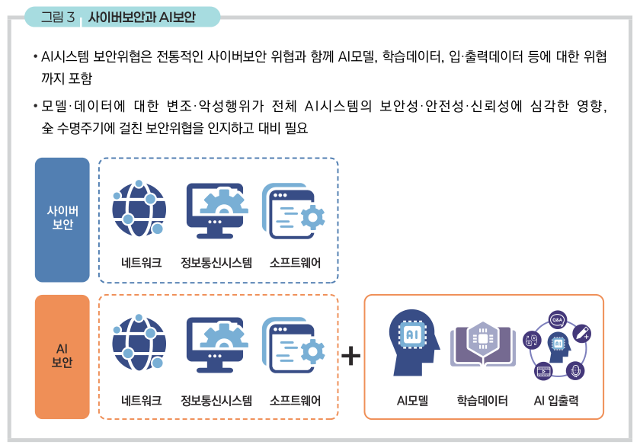
전통 보안과 다른 점

Slide 15
AI 보안이 전통 보안과 다른 점 2가지
자연어 = 명령어
기존 시스템은 코드로 명령 / AI는 일상 언어로 명령
경계 붕괴
시스템 프롬프트와 사용자 입력의 경계가 없음 / 공격자가 이 경계를 흐린다

Slide 16
15개 위협
NIS: T01-T15 전체 위협 지형도

Slide 17
전체 지형도
T01-T15 — 4개 레이어, 오늘의 지도
레이어 1
T07
T08
T09
사용자·외부 입력 경유 가장 즉각적 위협
실습1 직접 체험 대상
입력 조작
민감정보 입력·유출
프롬프트 인젝션
회피공격
레이어 2
T01
T02
T03
T04
T05
T06
학습 데이터·모델 자체 공격
탐지 어렵고 영향 지속적
데이터·모델
학습데이터 오염
비인가 데이터 학습
백도어
학습데이터 추출
학습데이터 비인가 접근
모델 추출
4
레이어 3
T10
T11
T12
T13
운영 환경·인프라 취약점
T12 부재 시 전 레이어 탐지 불가
인프라·운영
통신구간 공격
서비스 거부공격
모니터링 부재
시스템 권한 관리 부실
4일차
레이어 4
T14
T15
외부 모델·업체 경유 간접 침투
도입 전 검증이 핵심
공급망
공급망 공격
용역업체 보안관리 부실
위협 연계: T14(공급망) → T03(백도어) → T08(인젝션) | T12(모니터링 부재)는 모든 레이어에서 탐지를 불가능하게 만든다

Slide 18
대책 체계 — M = T의 거울
위협마다 대책이 대응 — 30개 대책(M)은 15개 위협(T)의 거울
레이어 1
T07~T09
→
M01~M05
입력·출력 보안
핵심은 '어떤 M을 먼저 하느냐'가 아니라, '우리 기관 유형에 맞게 적용하느냐'
레이어 2
T01~T06
→
M06~M17
데이터·모델 보안
핵심은 '어떤 M을 먼저 하느냐'가 아니라, '우리 기관 유형에 맞게 적용하느냐'
레이어 3
T10~T13
→
M18~M24
인프라·운영 보안
핵심은 '어떤 M을 먼저 하느냐'가 아니라, '우리 기관 유형에 맞게 적용하느냐'
레이어 4
T14~T15
→
M25~M30
공급망·감사 보안
핵심은 '어떤 M을 먼저 하느냐'가 아니라, '우리 기관 유형에 맞게 적용하느냐'

Slide 19
KISA AI 보안 안내서

Slide 20
KISA AI 보안 안내서
Security for AI — 핵심 개념과 3대 목적
Security for AI — AI 시스템 자체를 보호하는 보안
Security for AI
AI for Security
AI 시스템을 공격·위협으로부터 보호
→ 오늘 강의의 핵심 주제
AI 기술을 보안 업무에 활용
→ 악성코드 탐지, 이상 징후 분석 등
KISA 안내서
보안 AI 활용
KISA 안내서 3대 개발 목적
①
보안성
②
안전성
③
신뢰성
공격·위협으로부터 AI 시스템 보호
오작동·환각으로 인한 피해 방지
지속적·예측 가능한 서비스 보장

Slide 21
KISA AI 위험 관리
사고 발생 전·중·후 3단계 대응 체계
1단계
2단계
3단계
위험 분석
위험 감지
사고 대응
사고 발생 전 (Pre-Incident)
사고 발생 중 (In-Incident)
사고 발생 후 (Post-Incident)
1
AI 자산 식별 모델·데이터·API 목록화
1
이상 입출력 모니터링 프롬프트 인젝션 탐지
1
AI 서비스 격리·차단 피해 확산 방지
2
위협 시나리오 도출 T01-T15 매핑
2
모델 행동 로깅 예상 외 응답 패턴 추적
2
원인 분석 학습 데이터·모델 파라미터 검토
→
→
3
취약점 평가 OWASP LLM01~10 점검
3
접근 이상 탐지 비정상 쿼리 패턴
3
모델 롤백 또는 재학습 안전 버전 복구
4
위험 우선순위 결정 영향도×발생가능성
4
환각 지표 실시간 감시 신뢰도 임계값
4
재발 방지 대책 위험 분석 피드백 반영
AI 도입: 분석(NIS T코드 위협 목록) → 감지(OWASP 구현 검증) → 대응(KISA 역할별 책임 수행) 순환 체계 구축

Slide 22
KISA 역할 분리
AI 서비스 보안 — 3대 범주 × 3역할 책임 체계
KISA 안내서 §1
보안성 (Security)
안전성 (Safety)
신뢰성 (Reliability)
허가되지 않은 접근·조작으로부터 AI 시스템 보호
오작동·환각으로 인한 피해 방지
지속적·예측 가능한 서비스 제공
💻
개발자
학습 데이터 검증
보안 코딩 적용
환각 방지 로직
Security by Design
모델 무결성 테스트
공급망 검증
🏢
서비스 제공자
시스템 프롬프트 보호
접근 권한 최소화
이상 출력 모니터링
안전성 감사 체계
가용성 SLA 관리
DoS 대응 계획
🪖
이용자
민감정보 입력 금지
공식 AI만 사용
이상 출력 즉시 신고
결과 교차 검증
허가 시스템만 사용
보안 교육 이수

Slide 23
개발자 수칙 ①
AI 생명주기 단계별 보안 위협과 대응
KISA 안내서 §2.1
① 기획·설계
② 데이터 수집
③ 모델 개발
④ 모델 배포
⑤ 운영·모니터링
⑥ 파기
→
→
→
→
→
⚠ 위협
⚠ 위협
⚠ 위협
⚠ 위협
⚠ 위협
⚠ 위협
보안 요구사항 누락
거버넌스 미비
비인가 학습 (T02)
데이터 오염 (T01)
백도어 삽입 (T03)
회피 공격 (T09)
공급망 공격 (T14)
모델 추출 (T06)
프롬프트 인젝션 (T08)
DoS 공격 (T11)
잔여 데이터 유출
모델 파일 미삭제
✓ 대응
✓ 대응
✓ 대응
✓ 대응
✓ 대응
✓ 대응
Security by Design
보안 요구사항 정의서 작성
데이터 출처 검증
MAC/HMAC 무결성 확인
적대적 학습 적용
오픈소스 CVE 모니터링
해시 무결성 검증
모델 서명 및 접근 통제
입출력 필터링
Rate Limit·이상 탐지
완전 삭제 절차
파기 확인서 발행
KISA 핵심: 보안은 배포 후 문제가 아니다 — 기획부터 파기까지 각 단계에 담당자 책임 명시 필수

Slide 24
개발자 수칙 ②
데이터·모델 보안 수칙 — 3대 영역
KISA 안내서 §2.1~2.3
🗄 데이터 무결성 보호
🔐 접근 통제 & 인증
🔗 공급망 & 코드 보안
전송 보안
HTTP→HTTPS, FTP→SFTP 전환 필수
TLS 1.3 이상 암호화 적용
최소 권한
RBAC(역할 기반) + PBAC(정책 기반)
업무별 데이터 접근 분리
오픈소스 검증
CVE 취약점 목록 주기적 모니터링
Sandbox 테스트 후 라이브러리 적용
저장 보안
AES-256 암호화 / 데이터베이스 TDE
접근 로그 무결성 보장
강화 인증
MFA(다중 인증) 의무화
API 키 최대 90일 주기 교체
무결성 서명
오픈소스 라이브러리 해시 검증
소스코드 무결성 관리 (T14 대응)
무결성 검증
MAC/HMAC으로 데이터 변조 탐지
학습 전·후 해시 비교 검증
API 보안
모든 LLM 엔드포인트 인증 필수
입출력 로그 무결성 보장 (T12)
Rate Limit
요청당 최대 토큰 수 제한
반복·비정상 쿼리 자동 차단 (T11)

Slide 25
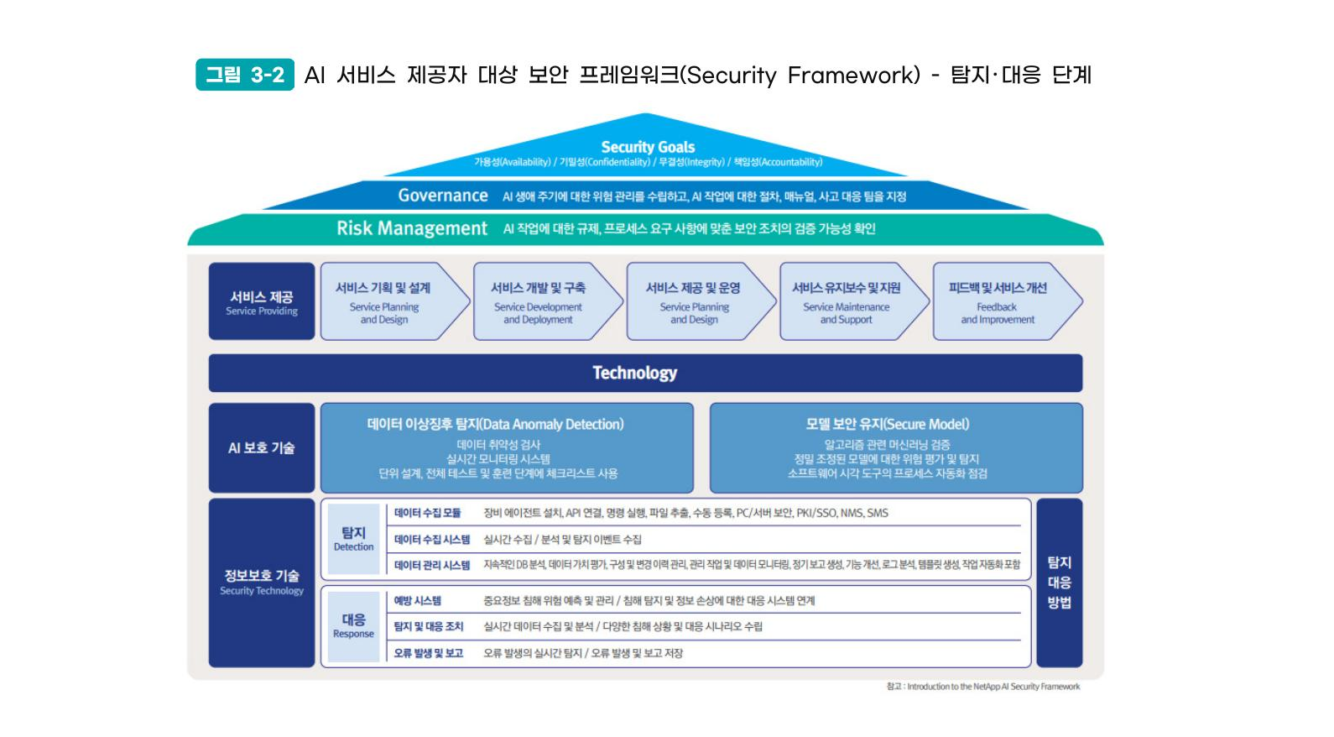
제공자 수칙 ①
AI 서비스 거버넌스 & 위험관리 체계
KISA 안내서 §1.1~1.3
거버넌스 3대 구성 요소

Slide 26
제공자 수칙 ②
AI 서비스 거버넌스 & 위험관리 체계
KISA 안내서 §1.1~1.3
거버넌스 3대 구성 요소
📋 보안 정책 수립
🏗 조직·역할 구조
⚖ 위험관리 프로세스
1
AI 서비스별 보안 등급 분류
1
AI 보안 담당자 지정 (CISO 산하)
1
위협 식별 (NIS T01-T15 매핑)
2
역할별 책임·의무 문서화
2
개발·운영·보안 팀 간 RACI 매트릭스
2
발생가능성 × 영향도 위험 점수화
3
법규·컴플라이언스 요건 정리
3
외주/납품사 보안 담당 창구 단일화
3
잔류 위험 수용 기준 결정
4
보안 정책 정기 검토 주기 설정
4
내부 보안 감사 체계 구축
4
분기별 위험 재평가 의무화
위험관리 사이클: 위협 식별 → 위험 평가 → 대책 수립 → 잔류 위험 수용 → 모니터링 → (반복)
군 AI 도입 시: NIS T코드로 위협 식별 → KISA 역할 배분으로 대책 수립 → OWASP 구현 검증 순서 적용

Slide 27
제공자 수칙 ③
AI 서비스 운영 보안 프레임워크 — 탐지·대응 5단계
KISA 안내서 §3/§4
🔍
🛡
⚡
🚨
🔄
식별
(Identify)
보호
(Protect)
탐지
(Detect)
대응
(Respond)
복구
(Recover)
AI 자산·위협 목록
접근통제·암호화
실시간 이상 감지
사고 대응 절차
서비스 복원 계획
→
→
→
→
T01-T15 위험 평가
LLM 보안 수칙 적용
입출력 모니터링
격리·복구 순서
사후 분석·개선
NIS와 직접 연계
Security by Design
T12 로그 보존
KISA 72h 신고
재발 방지 조치
NIST CSF(Cybersecurity Framework)와 동일 구조 — 국제 표준 연계 용이
식별·보호: NIS T01-T15 위협 식별 → KISA 수칙 적용으로 보호
탐지: T12(사고 정보 부재)가 탐지 실패 핵심 — 로그 없음 = 탐지 불가
대응·복구: KISA 신고 의무 + 군 작전 연속성 확보 계획 병행

Slide 28
이용자 수칙 ①
AI 이용자 정보보호 10대 수칙 — 접속·이용 (1~5번)
KISA 안내서 §4
Part 1 — AI 서비스 접속 및 이용 수칙
01
공식 사이트에서만 접속·다운로드
필수
HTTPS 주소·SSL 인증서 확인 필수
비공식 AI 앱·크롬 확장 프로그램 설치 금지
⚠ 피싱 사이트→ 계정 탈취 위험
02
강력한 비밀번호 + 주기적 변경
필수
특수문자 포함 비밀번호, 3개월 주기 변경
Credential Stuffing·Brute Force 공격 방어
⚠ 계정 공유 절대 금지
03
공개 장소·공용 네트워크 사용 금지
필수
카페·도서관 Wi-Fi에서 AI 서비스 접속 금지
어깨 너머 엿보기(Shoulder Surfing) 주의
⚠ VPN 사용 권고
04
중요 정보·기밀 입력 금지
필수
비밀번호·개인정보·업무 기밀을 AI에 직접 입력 금지
삼성전자 ChatGPT 유출 사례 참고
⚠ T01 민감 정보 노출
05
이용약관·법률 확인
필수
AI 서비스 입력 데이터의 학습 활용 여부 확인
군 업무 관련 데이터는 비공개 AI에 입력 금지
⚠ 데이터 소유권 확인
출처: KISA 인공지능(AI) 보안 안내서 §4 이용자 정보보호 수칙

Slide 29
이용자 수칙 ②
AI 이용자 정보보호 10대 수칙 — 피해 예방 (6~10번)
KISA 안내서 §4
Part 2 — AI 악용 피해 예방 수칙
06
AI 출력 결과 반드시 검증
필수
AI 답변을 사실로 단정하지 말고 교차 검증
환각(LLM09) — 뉴욕 변호사 허위 판례 사건
⚠ 결정권은 인간에게
07
이상 출력·유해 콘텐츠 즉시 신고
필수
비정상적 답변 발견 시 보안 담당자 즉시 보고
딥페이크·허위 정보 생성 탐지 시 증거 보존
⚠ 신고 = 피해 확산 방지
08
AI 생성 콘텐츠 출처 명시
권고
AI 작성 보고서·문서는 AI 생성 사실 명시
저작권·초상권 침해 여부 확인 후 사용
⚠ 법적 책임 소재 명확화
09
딥페이크 명령·영상 진위 확인
필수
음성·영상 명령 수신 시 별도 채널로 진위 확인
지휘관 음성 복제 공격 = 군 핵심 위협
⚠ T10 허위 정보 생성
10
정기 AI 보안 교육 이수
권고
AI 보안 위협 트렌드 업데이트 교육 참여
새로운 공격 기법 인지 = 최선의 예방책
⚠ 인간이 마지막 방어선
출처: KISA 인공지능(AI) 보안 안내서 §4 이용자 정보보호 수칙

Slide 30
기관 유형별 적용

Slide 31
우리 기관은
어떤 유형인가?
국가·공공기관 AI보안 가이드북 (NIS, 2025.12) 제2장 기준
내부망 전용
외부망 연계
대민서비스
상용 AI 활용
보안이 없으면, AI도 없습니다

Slide 32
유형 ① 내부망 전용 AI시스템
외부망과 연계되지 않아 외부 공격으로부터 상대적으로 안전
보안위협 Key Points
주요 위협 → 대책
❶ 내부망에서만 운영 → 외부 공격 상대적 안전
→ 물리적·논리적 분리 (M17)
T05 학습데이터 비인가자 접근
M05 M07 M08 M09 M10
❷ 비공개 업무자료 취급 → 인가된 보안등급
학습데이터만 AI가 활용 (M07)
T13 AI시스템 권한관리 부실
M09 M11 M17 M19 M20 M21
❸ 주요 업무시스템 연계·활용 → 과도한
권한 부여 제한 (M19)
사례: 스마트 인재관리, AI 정수장, 스마트교차로
⚠ 내부망이라도 비공개 업무자료 취급·제어시스템 연계 시 위협 존재 → 모니터링(M09) + 비상대응(M21) 필수

Slide 33
유형 ② 내부업무용 AI시스템의 외부망 연계
외부 데이터 수집·학습 또는 결과물 외부 전송을 위해 내부망과 외부망 연계
보안위협 Key Points
주요 위협 → 대책
❶ 외부 자료 수집, 학습에 활용 → 오염된
데이터 차단, 신뢰 출처 활용 (M01, M03)
T01 학습데이터 오염
M01 M03 M04 M05 M08 M10 M29
❷ 내부 AI 결과물 외부 전송 → 민감정보
포함 방지, 인가 학습데이터만 (M07)
T03 AI 백도어 삽입
M01~M03 M09~M12 M22~M24 M26 M29
❸ 내·외부망 접점 → 비인가자 침투 차단
경계보안 강화 (M17)
T06 AI모델 추출
M16 M17 M28 M29
사례: AI 신고접수시스템 — 외부 음성→텍스트 변환, 내부 유사질의 검색
보안대책: 개인정보 포함 학습데이터 등급분류·관리(M07), 망연계구간 경계보안 강화(M17)

Slide 34
유형 ③ 대민서비스용 AI시스템의 내부망 연계
외부 사용자에게 서비스 제공 — 불특정 다수의 적대적 공격 대비 필요
보안위협 Key Points
❶ 불특정 다수가 AI시스템 접근 가능 → 입·출력 필터링(M13), 가드레일 다중화(M15), 모니터링(M09)
❷ AI 생성 결과물을 외부 제공 → 민감정보 포함 방지, 인가 학습데이터만 활용 (M07)
❸ 사용자-AI시스템 통신구간 노출 → 통신구간 보호대책 마련 (M18)
T04 학습데이터 추출
T07 민감정보 입력·유출
T08 프롬프트 인젝션
T11 서비스 거부 공격
M05 M08 M09 M14 M15
M06 M07 M09 M13~M15 M18
M09 M13 M14 M15 M22~M24
M09 M14 M27
사례: 기관 특화 정보검색 AI 챗봇 — 공개등급 학습데이터만 구성(M07), 프롬프트 인젝션 방어(M13, M14)
7

Slide 35
유형 ④ 상용 AI서비스 활용
ChatGPT 등 외부 상용 AI서비스를 기관에서 사용 시 보안위협과 보안대책
보안위협 Key Points
❶ 기관 내부정보 입력 → 텍스트, 음성, 이미지 등 다양한 형태로 외부 유출 가능
입·출력 필터링(M13) 및 AI시스템 모니터링 체계 마련(M09)
❷ 내·외부망 접점 발생 → 공격자가 상용 AI서비스 연계구간 통해 내부망 침투
망연계구간 경계보안 강화(M17)
❸ 상용 AI서비스 계정·보안관리 → 정기 사용자 교육(M30)
상용 AI서비스 활용 보안수칙
민감정보 입력 금지
AI-DLP 필터링
사용 로그 관리
API 키 보안관리
비밀·개인정보·소스코드
외부 AI에 입력하지 않음
입·출력 자동 검사
민감정보 유출 차단
입·출력 이력 모니터링
민감정보 유출 시도 파악
키 노출 방지
정기 갱신·접근 제한
보안이 없으면, AI도 없습니다
삼성전자 사례(2023): 직원이 ChatGPT에 반도체 코드 붙여넣기 → 전사 사용 금지

Slide 36
유형별 핵심 대책 요약
각 유형에서 가장 먼저 적용해야 할 대책
내부망 전용
외부망 연계
대민서비스
상용 AI
경계보안
M17 물리·논리 분리
M17 망연계 DMZ
M17 + M18 통신보호
M17 중계서버 방화벽
데이터 보호
M07 보안등급별 학습
M01 M03 출처 검증
M07 공개등급만 활용
M13 AI-DLP 필터링
접근 통제
M19 과도한 권한 제한
M19 + M20 승인절차
M13 M14 입력제한
M30 사용자 교육
공격 대비
M09 로깅·모니터링
M09 + M21 비상대응
M09 이상행위 탐지
M09 입출력 로그
모니터링
M23 모의공격 수행
M23 M24 강건성
M15 가드레일 다중화

Slide 37
NIS vs KISA 비교

Slide 38
두 가이드 비교
NIS vs KISA — 같은 목표, 다른 렌즈
국정원(NIS) 가이드
KISA · AI 보안 안내서
관점
위협 · 대책 중심 (What can go wrong?)
관점
역할 · 책임 중심 (Who should do what?)
체계
T01-T15 위협 → M01-M30 대책
위협과 대책이 1:1 거울 구조
vs
체계
3역할: 개발자 · 제공자 · 이용자
각 역할에 구체적 수칙 배정
분류
4개 레이어별 기술 분류
입출력 · 데이터모델 · 인프라 · 공급망
분류
AI 생명주기별 보안 내재화
기획 → 수집 → 학습 → 배포 → 운영 → 폐기
강점
구체적 위협 식별 + 기술 대책 도출
→ 보안 점검 체크리스트로 활용 가능
강점
조직 내 책임 할당 + 거버넌스 설계
→ 보안 정책·규정 수립에 직접 활용
결론: NIS로 무엇을 막을지 식별하고, KISA로 누가 언제 실행할지 배정한다 — 두 문서를 함께 써야 완전한 보안 체계

Slide 39
Part 2 소결
한 프레임워크만으로는 반드시 공백이 생긴다
NIS → KISA → OWASP 순서가 AI 도입의 기본 검증 체계
🔷
NIS는 법적 위협 분류 기준 — 시작점이지 완성이 아니다. LLM05·07·09를 커버 못 함
🔶
KISA가 역할을 배분해야 책임 소재가 명확 — 외주 계약 시 안전성 범주 포함 필수
🔵
OWASP가 구현을 검증해야 코드 레벨 공백이 닫힘 — LLM05·07 대응 구현 확인
❗
LLM09 환각은 세 프레임워크로도 완전하지 않음 — 인간 검증 프로세스 의무화 필요

Slide 40
슬롯 1 핵심 요약
NIS · KISA — 세 줄 정리
1.
NIS T01-T15: 4개 레이어(입출력·데이터모델·인프라·공급망)로 위협을 분류하고, M01~M30 대책이 거울처럼 대응한다.
2.
KISA 3역할: 개발자·제공자·이용자가 각자의 수칙을 지켜야 AI 보안이 완성된다.
3.
기관 유형(내부망·외부연계·대민서비스·상용AI)에 따라 우선 적용할 대책이 다르다.
다음 → 슬롯 2: OWASP LLM Top 10 — NIS 지도 위에 OWASP 언어를 겹쳐봅니다

Slide 41
보안이 없으면, AI도 없습니다.

